Slide 1
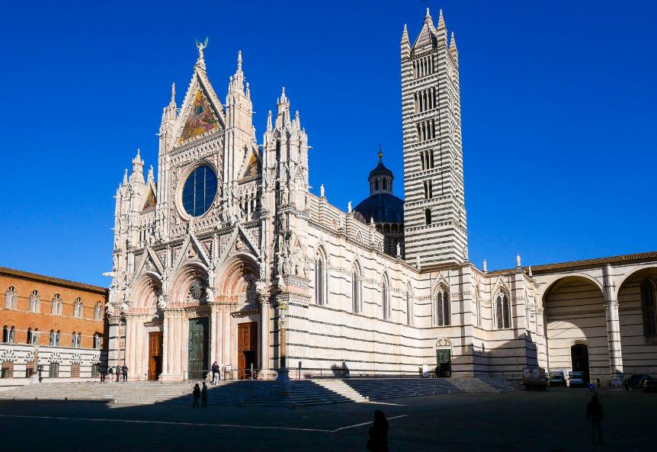
Lorient Vous Propose La Cathédral De Sienne
Cathédrale de Sienne)

Slide 2
Sienne, ville située en Toscane, au centre de l'Italie, se caractérise par ses bâtiments médiévaux en briques. Sur la Piazza del Campo, la place centrale en forme de coquillage, se dressent le Palazzo Pubblico, l'hôtel de ville gothique, et la Torre del Mangia, tour étroite du XIVe siècle offrant une vue panoramique depuis son sommet en travertin blanc. Les 17 "contrades" (quartiers) historiques de la ville s'articulent autour de la piazza.

Slide 3
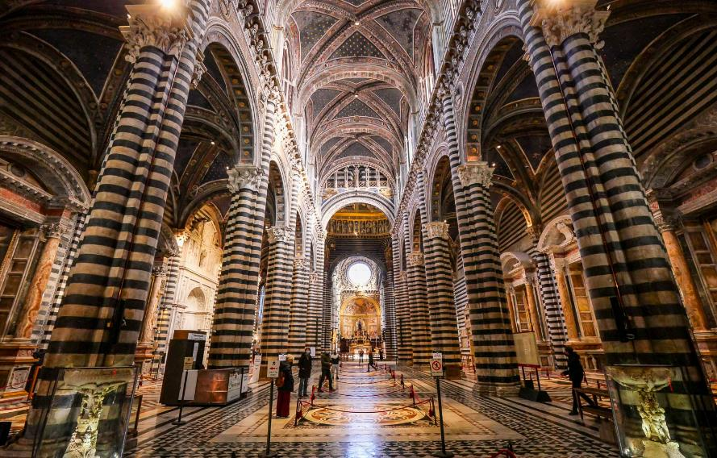
Cathédrale de Sienne

Slide 4
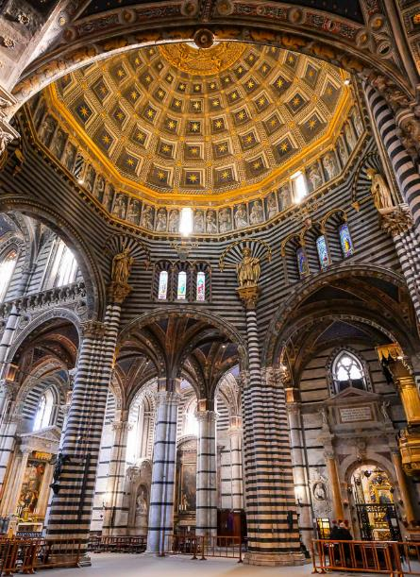
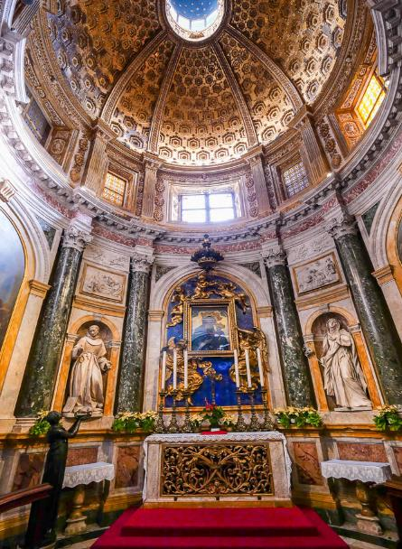
Cathédrale de Sienne

Slide 5
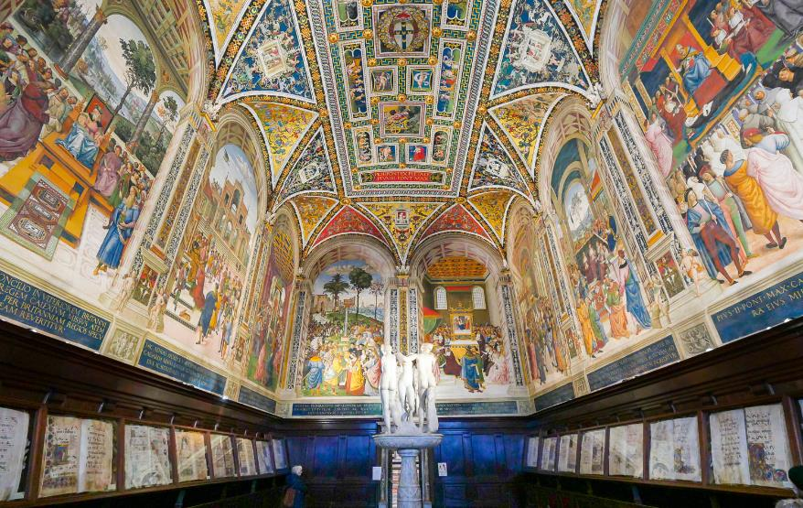
Bibliothèque Piccolomini

Slide 6
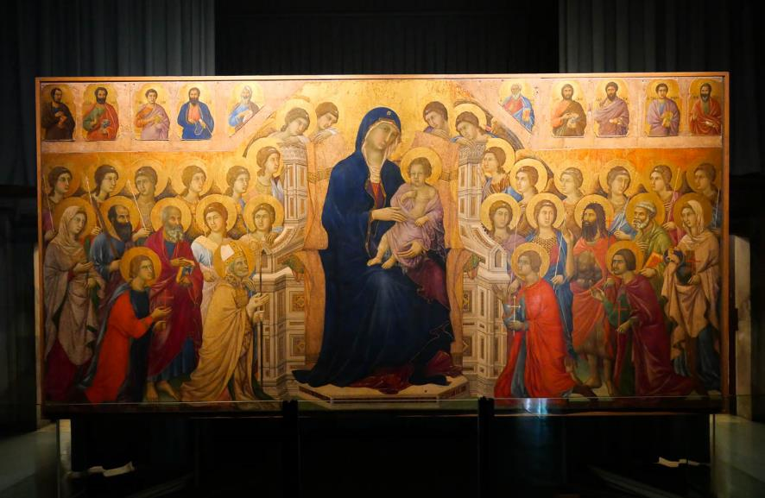
Museo dell’Opera
Ce musée de l’Œuvre de la Cathédrale rassemble les œuvres qui ornaient le Duomo, le baptistère et l’oratoire de San Bernardino.

Slide 7
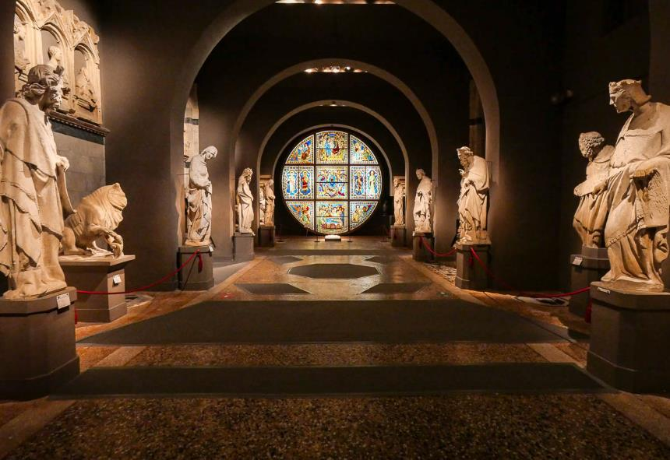
Museo dell’Opera
Ce musée de l’Œuvre de la Cathédrale rassemble les œuvres qui ornaient le Duomo, le baptistère et l’oratoire de San Bernardino.

Slide 8
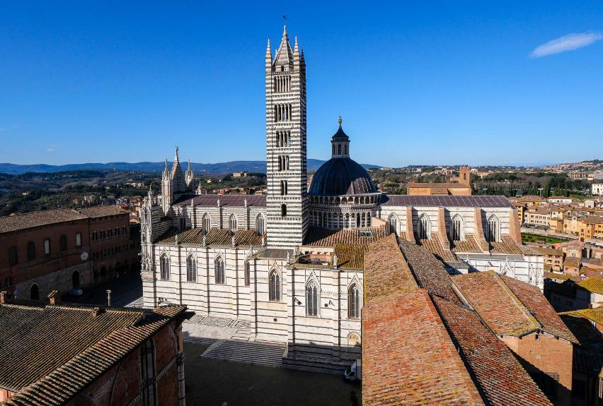
Panorama dal Facciatone
L’entrée pour monter au point de vue de Facciatone se situe à l’intérieur du Museo dell’Opera, au bout de la salle où se trouve les tapisseries (c’est bien fléché). Il n’est pas possible d’accéder au panorama dal Facciatone depuis la place du Duomo.

Slide 9
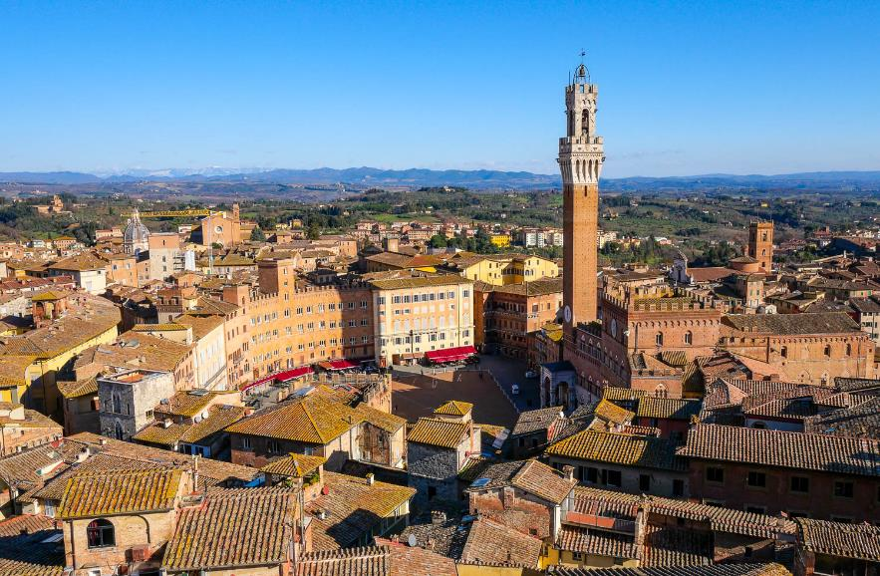
Panorama sur la piazza del Campo depuis Facciatone

Slide 10
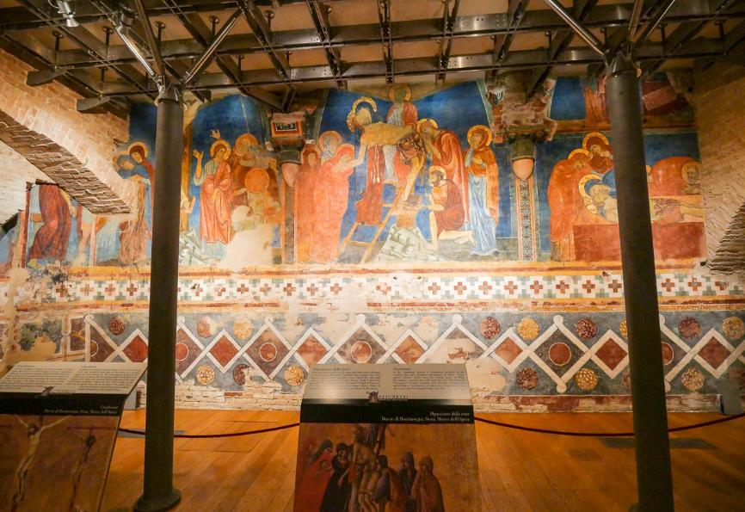
Crypte
L’entrée de la crypte se trouve en haut de l’escalier qui mène au baptistère. Elle fut découverte en 1999 totalement remplie de débris. Sa restauration permit de mettre au jour des peintures murales datant du XIIIe siècle qui représente la Passion du Christ.

Slide 11
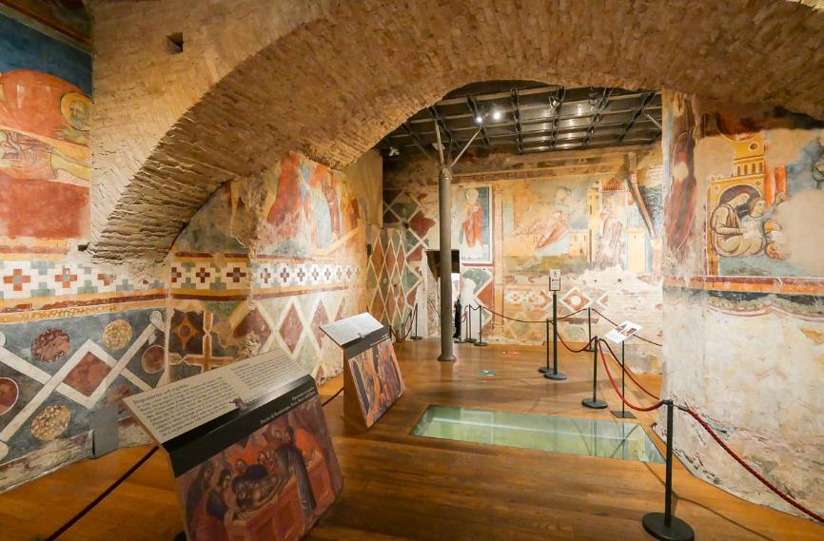
Crypte
L’entrée de la crypte se trouve en haut de l’escalier qui mène au baptistère. Elle fut découverte en 1999 totalement remplie de débris. Sa restauration permit de mettre au jour des peintures murales datant du XIIIe siècle qui représente la Passion du Christ.

Slide 12
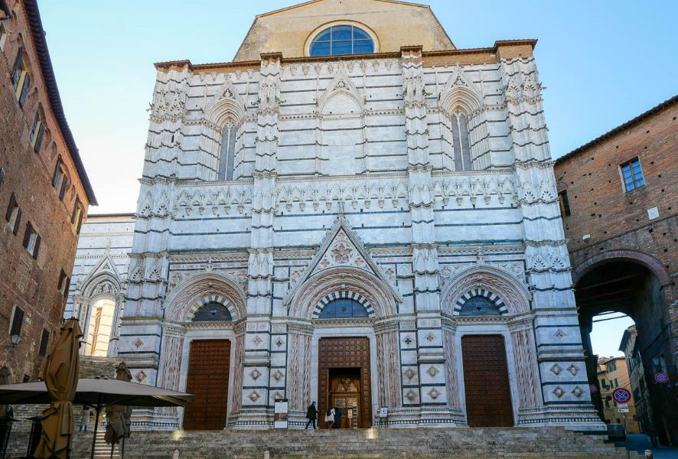
Baptistère de San Giovanni

Slide 13
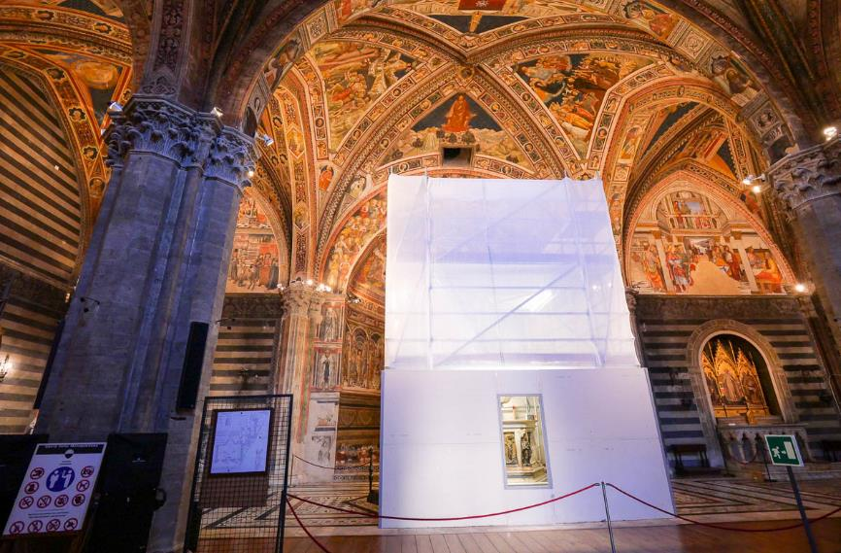
Baptistère de San Giovanni

Slide 14

Baptistère de San Giovanni

Slide 15
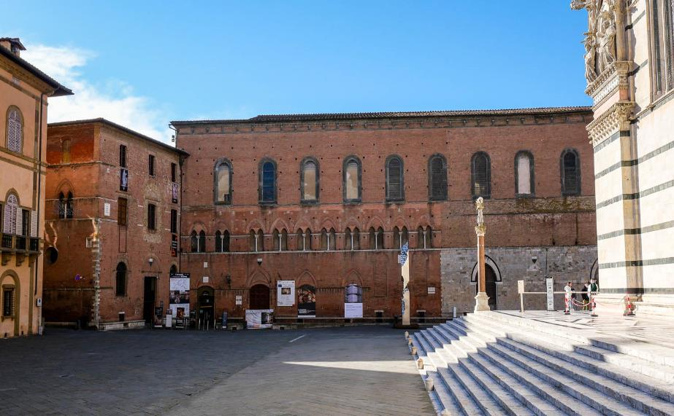
Complesso Museale Santa Maria della Scala

Slide 16
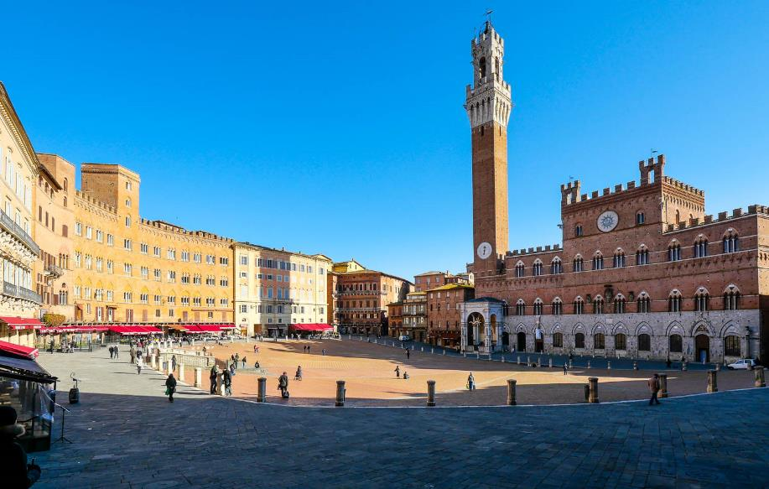
Visiter Sienne : la piazza del Campo

Slide 17
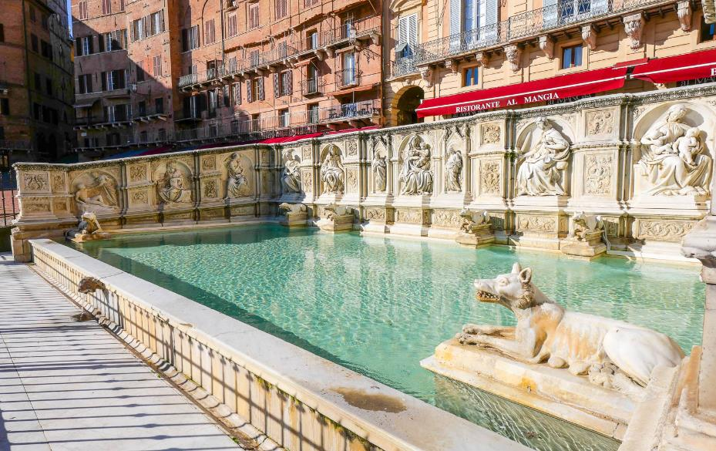
La fontaine joyeuse (fonte gaia)

Slide 18
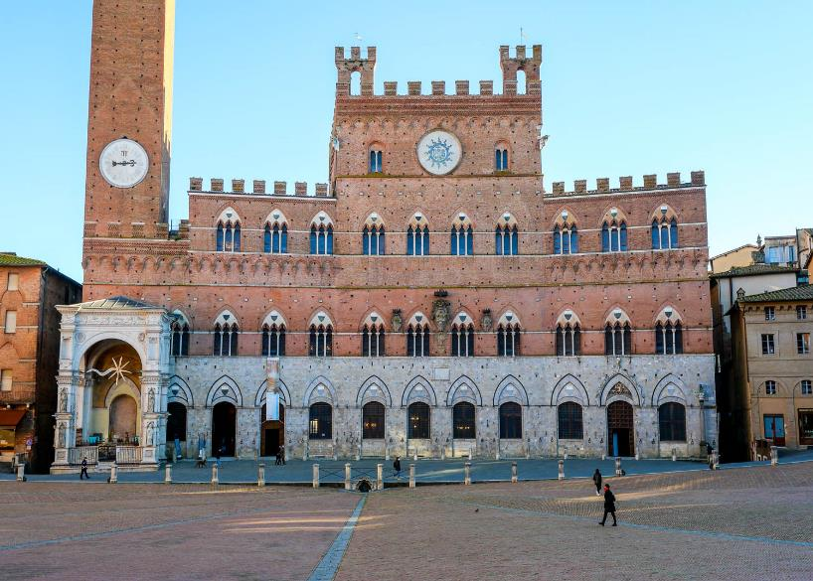
Palazzo Pubblico et Museo Civico

Slide 19
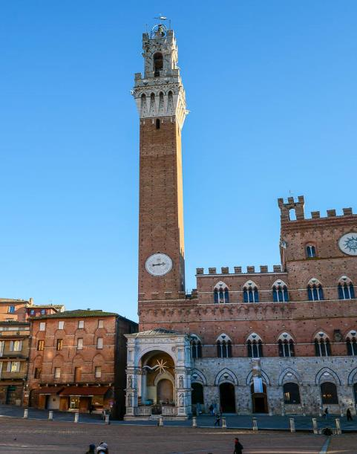
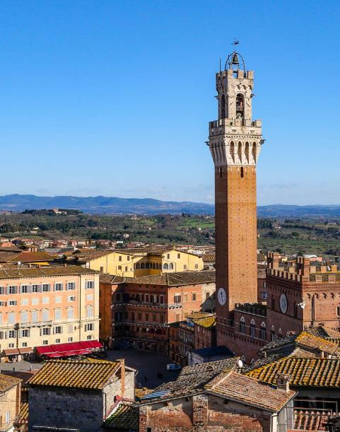
Torre del Mangia

Slide 20
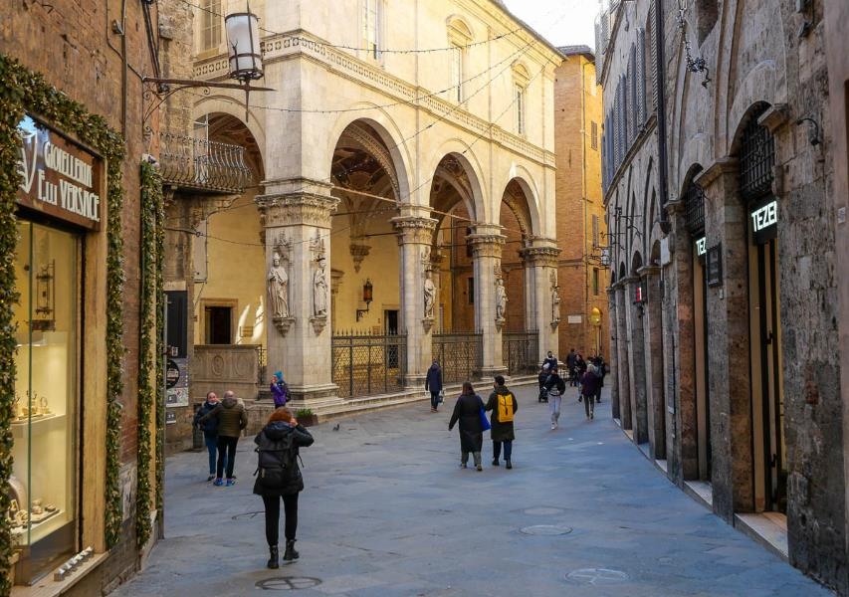
Rue médiévale

Slide 21
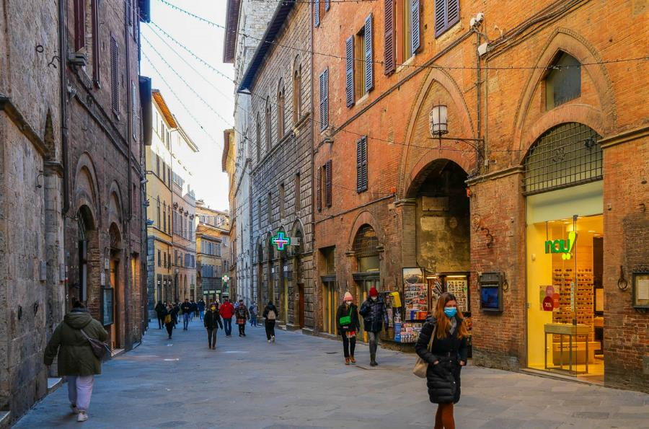
Rue médiévale

Slide 22
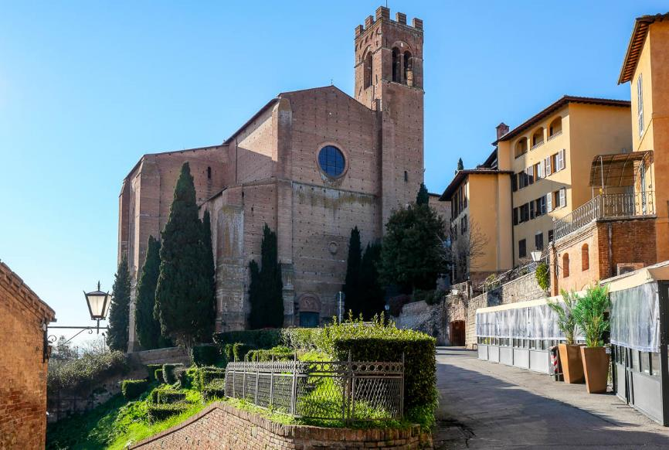
Basilique San Domenico

Slide 23
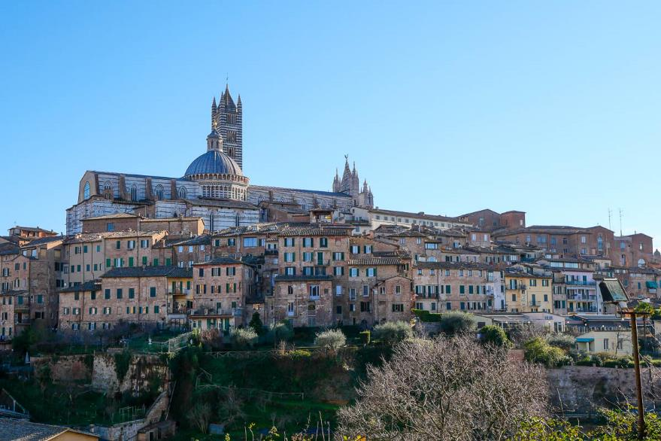
Vue Sur Sienne

Slide 24
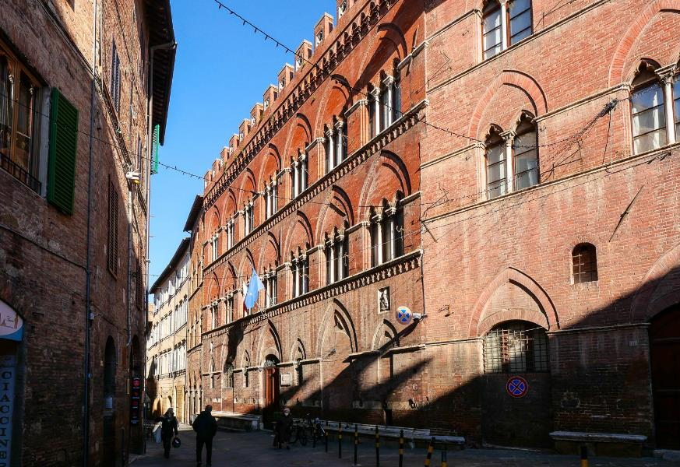
Pinacoteca Nazionale de Sienne

Slide 25
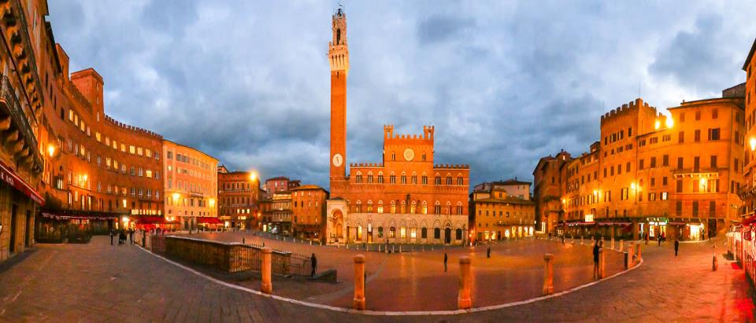
La piazza del Campo à la nuit tombée

Slide 26
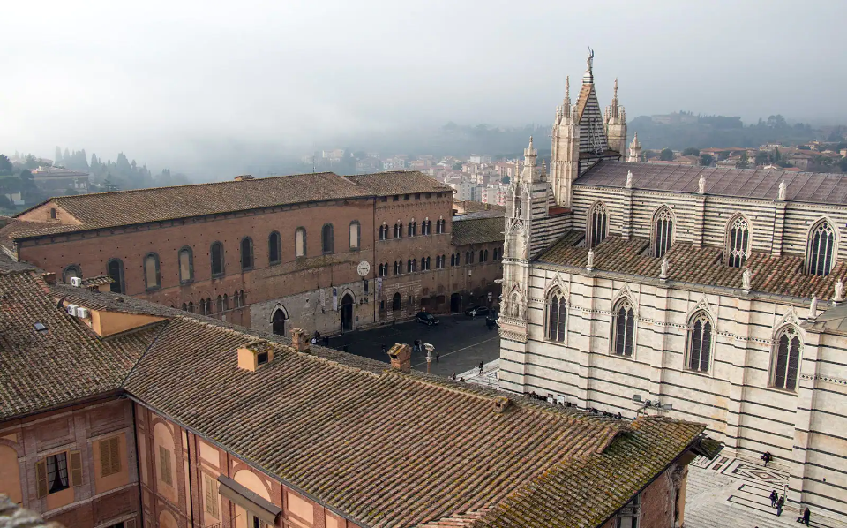
Complexe muséal Santa Maria della Scala
Un musée d’art dans un ancien hôpital

Slide 27
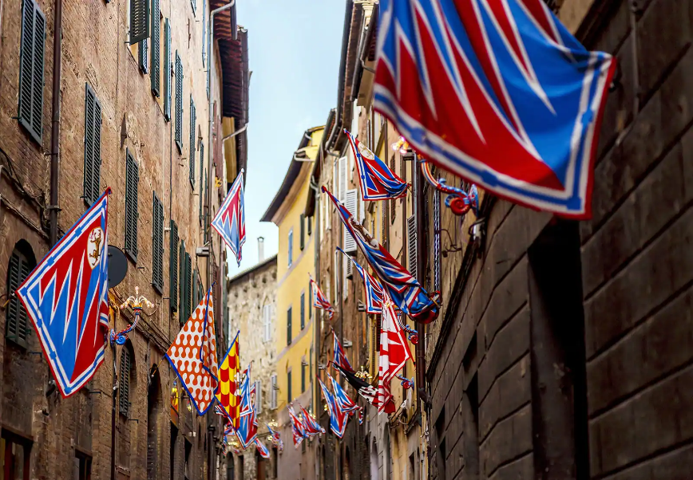
Visiter les dix-sept quartiers de Sienne
Chacun d’entre eux forme une communauté unique typiquement siennoise

Slide 28
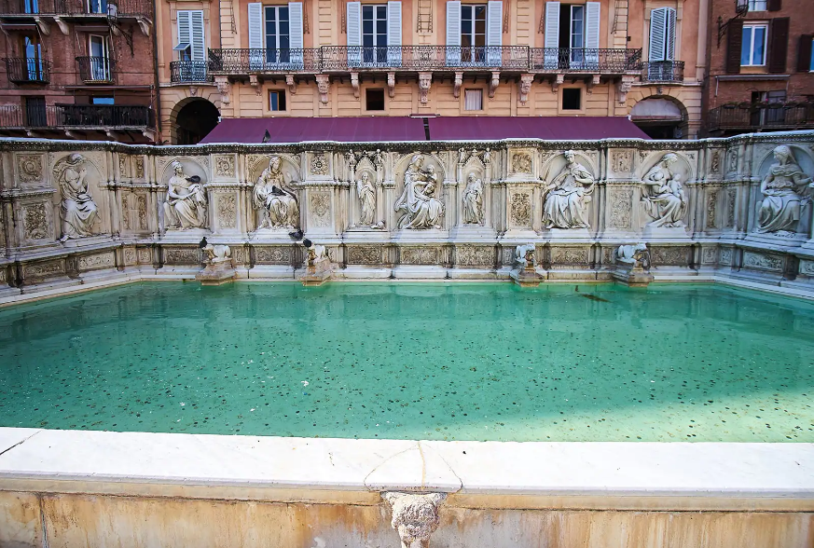
Aqueducs et fontaines de Sienne
Un labyrinthe souterrain qui s’étend sur 25 kilomètres

Slide 29
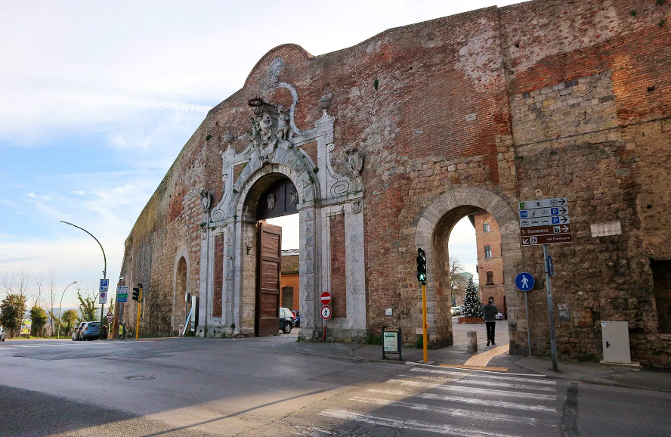
Remparts de Sienne
Une protection pour la ville depuis le XIIe siècle

Slide 30
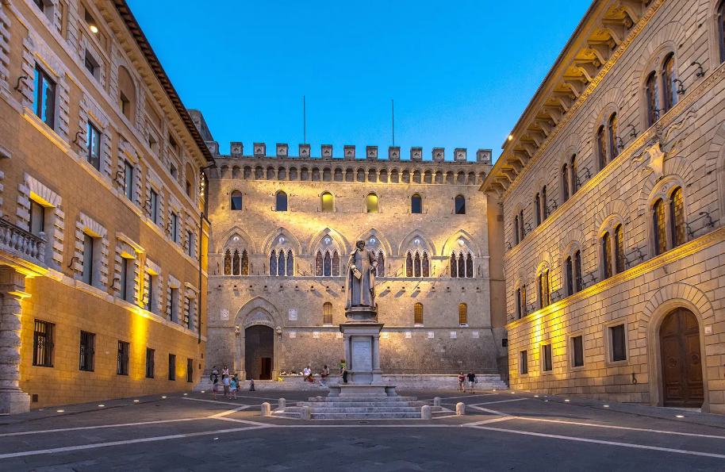
Palazzo Salimbeni
Découvrez la plus ancienne banque du monde

Slide 31
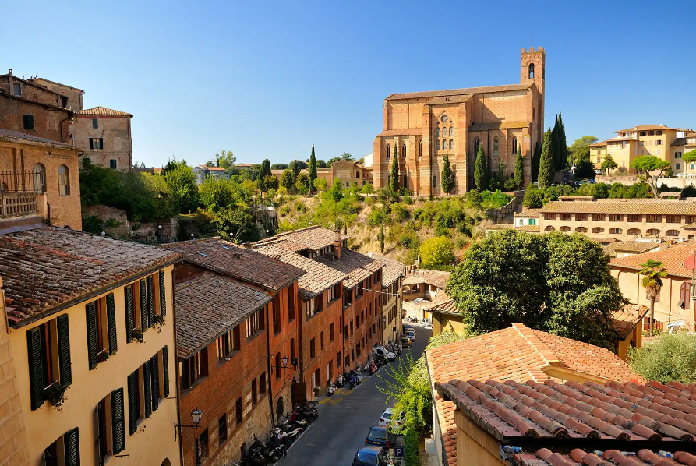
Explorer Sienne à pied
L’une des villes d’Italie les plus accessibles à pied

Slide 32
Lorient Vous A Proposer La Ville De Sienne (Italie)
Les Images Et Le Son Du Net
Daniel

